Slide 1
муниципальное бюджетное дошкольное образовательное учреждение
города Ростова-на-Дону «Детский сад №223»
14 февраля 1943 года
День освобождения
города Ростова-на-Дону
от немецко - фашистских захватчиков.

Slide 2
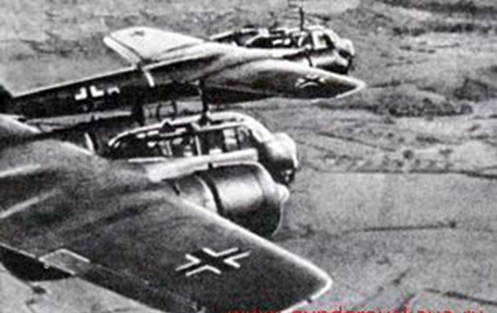


Slide 3
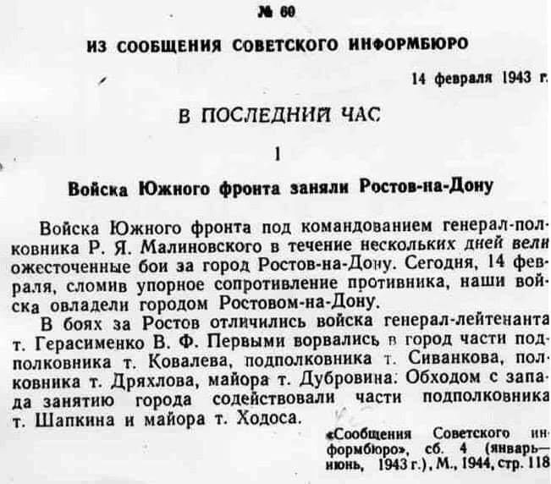
наша история:
ИЗ СООБЩЕНИЯ СОВЕТСКОГО ИНФОРМБЮРО

Slide 4
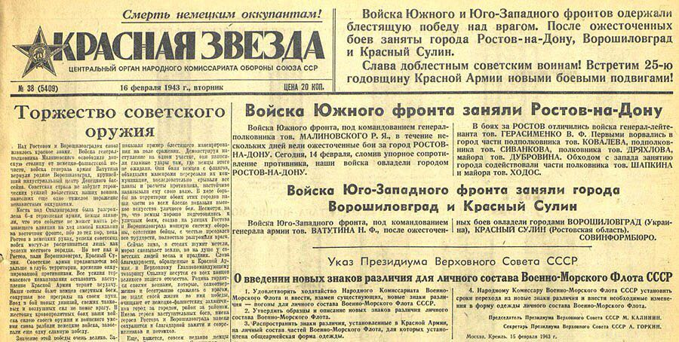
наша история:
КРАСНАЯ ЗВЕЗДА центральный орган народного комиссариата обороны CССР

Slide 5
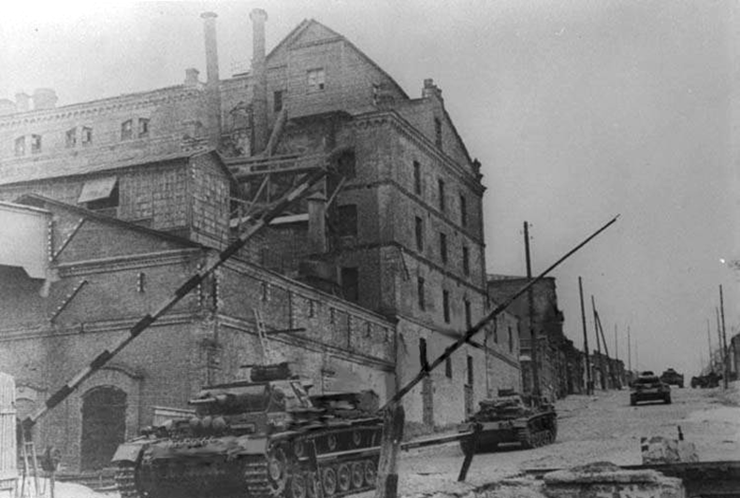
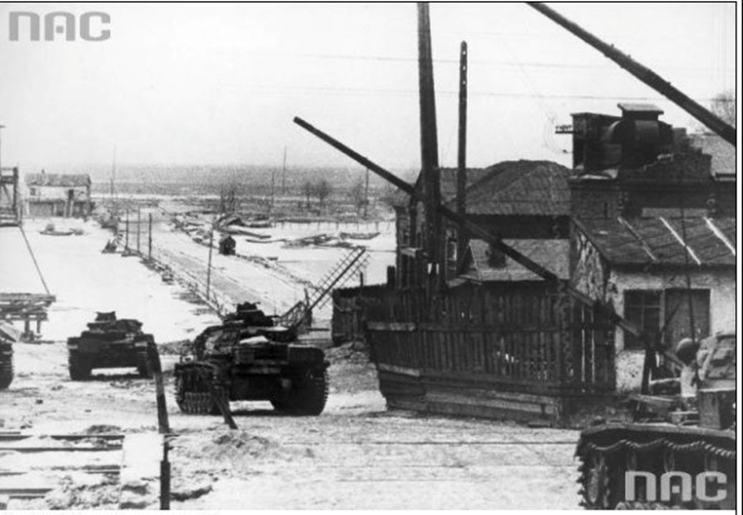
Ростов, в планах фашистского командования, был стратегической целью – как «ворота на Кавказ» - к нефти, пшенице, углю, руде. Четырежды донская столица становилась ареной ожесточенных боев, дважды город был оккупирован немецкими войсками. Десятки тысяч ростовчан ушли на фронт в армию.

Slide 6
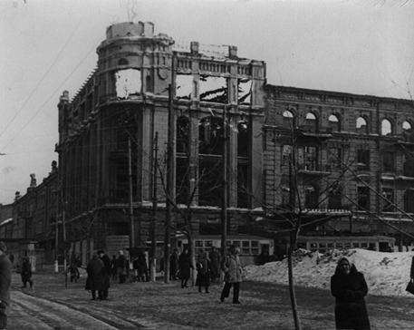
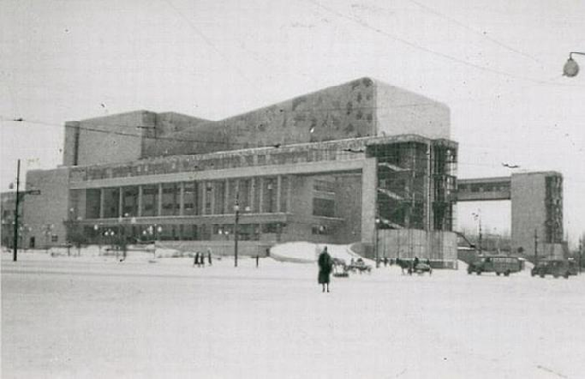
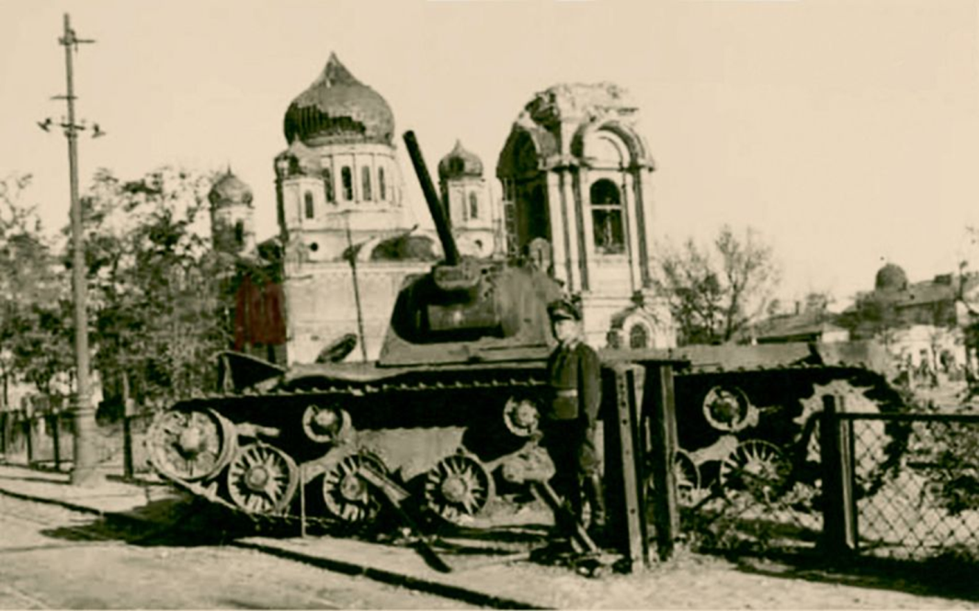
Ростов в годы оккупации

Slide 7
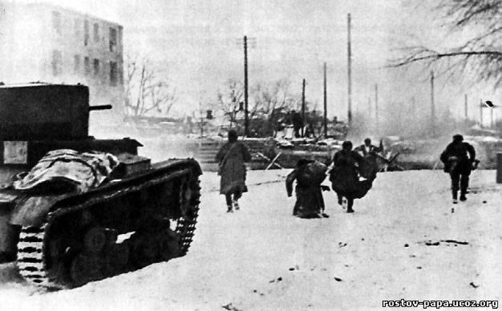
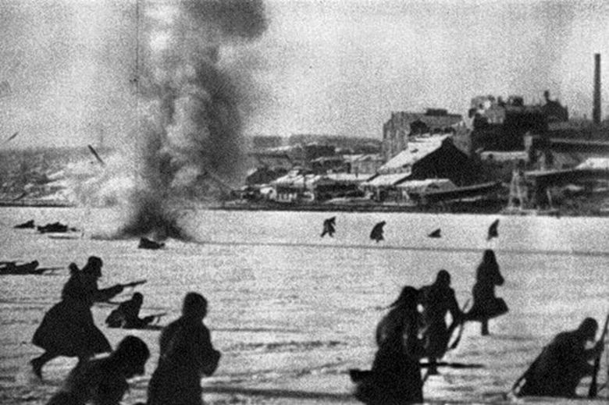
Бои носили исключительно тяжёлый характер. Враг имел двойное превосходство в танках и дрался отчаянно.

Slide 8
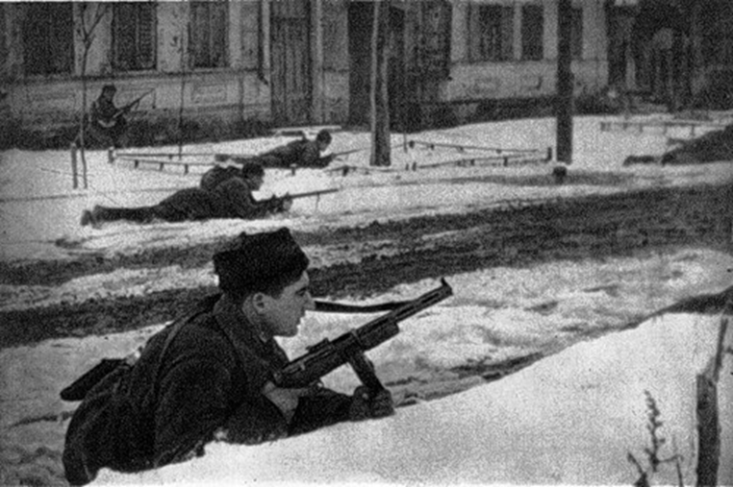
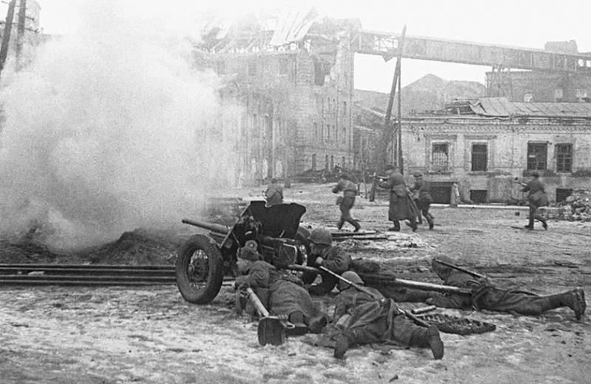
Освобождение Ростова от немецкой оккупации началось
8 февраля 1943 года.
В этот день войска 28-й армии под командованием генерала Герасименко вошли в Батайск.
Три стрелковые бригады освободили южную часть города, а затем началось наступление на Ростов. Бои за город длились несколько дней. Засевшие в городе гитлеровцы оказались почти в полном окружении.

Slide 9

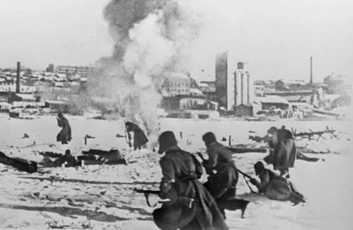
С целью разгрома немецко-фашистских войск на Дону и освобождения Ростова, с 1 января 1943 года проведена Ростовская наступательная операция.
Преодолевая ожесточенное сопротивление противника и отражая его контратаки, к середине января войска фронта вышли на рубеж Северский Донец, Дон, Веселый, Целина, где разгорелись ожесточенные и затяжные бои.

Slide 10
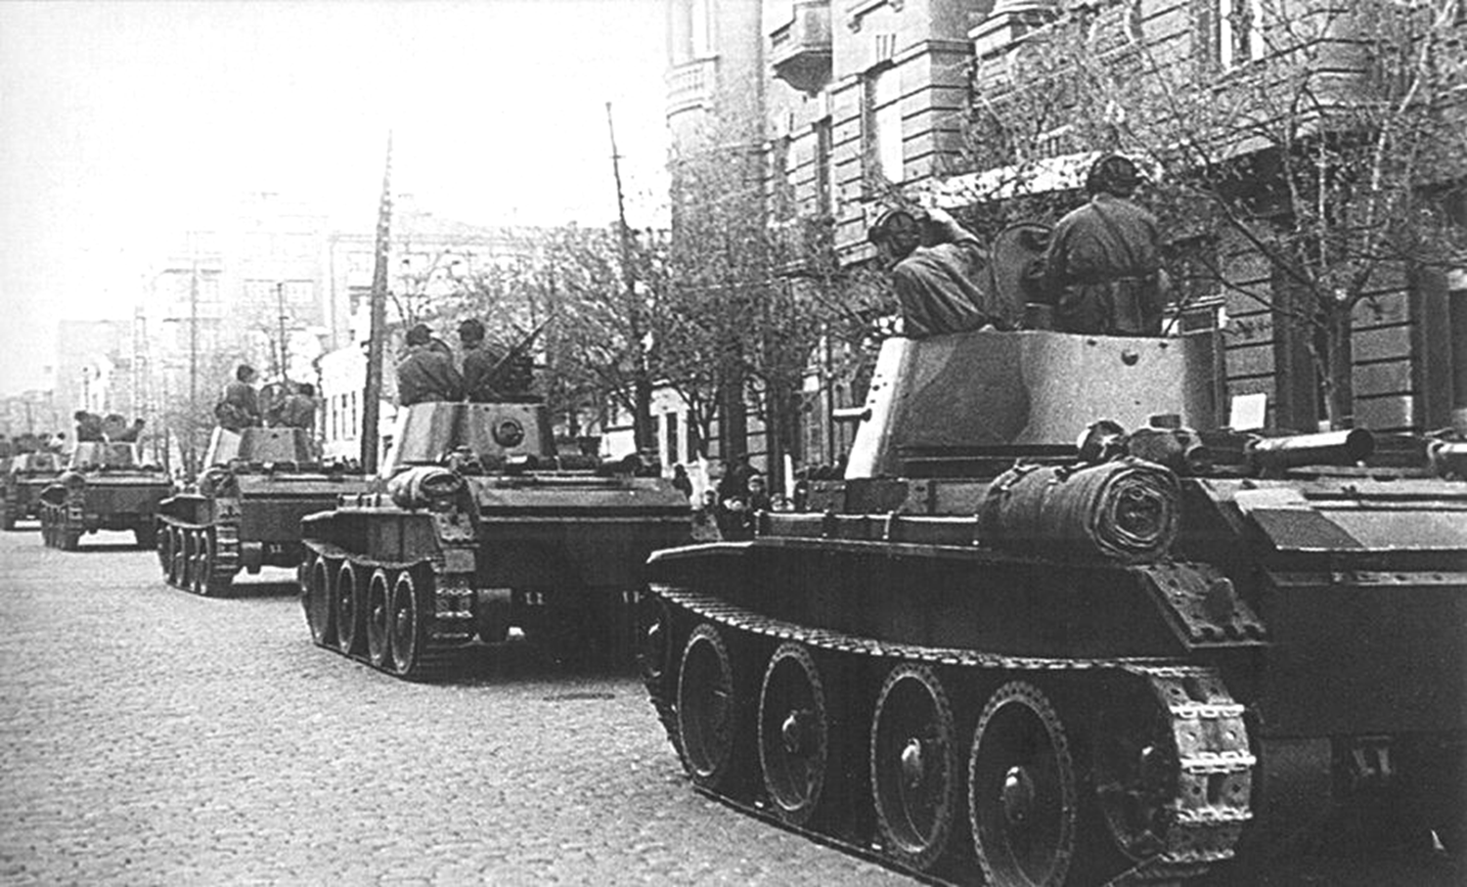
Колонна танков БТ-7 на Будённовском проспекте возле здания Горсовета (бывший дом Чирикова).

Slide 11
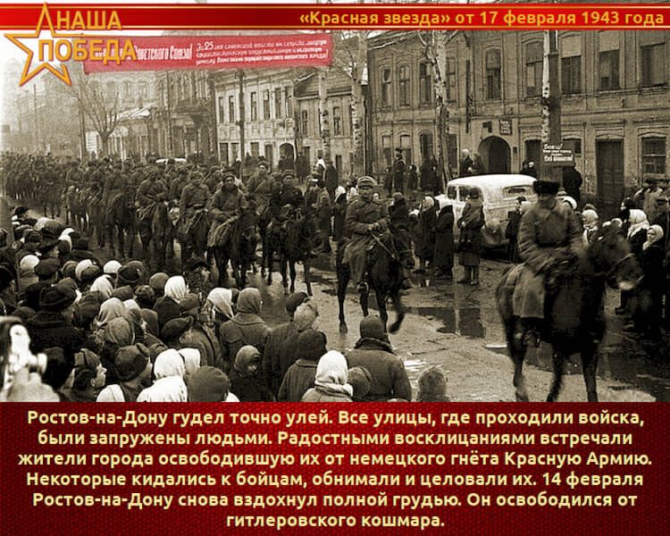

Slide 12
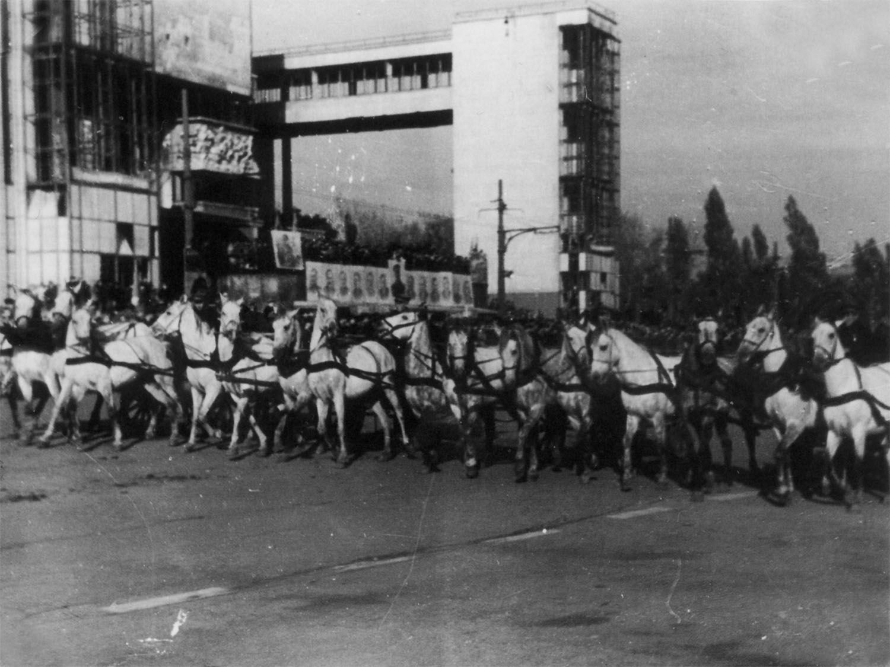
Парад победы в Ростове на Театральной площади 14 октября 1945 года.

Slide 13
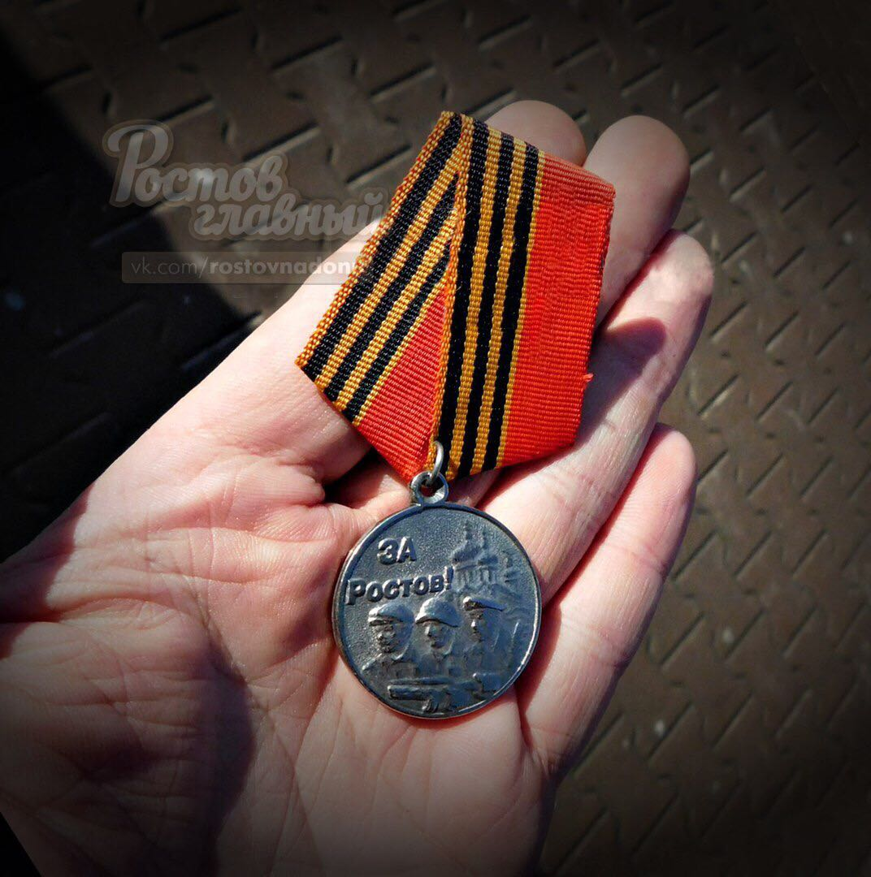
Сегодня очень важно не забывать тот великий подвиг, который совершили наши деды и прадеды. Быть благодарными за него и гордо нести славу нашей победы, чтобы ни один герой не был забыт, и смерть его не была напрасной.

Slide 14
